Slide 1
Elle s’appelait Sarah
Shana Rombaut
shanarombaut@hotmail.com
CECR: B1

Slide 2
1. Introduction
Bientôt c’est la semaine des langues. Pendant cette semaine on va regarder un film qui s’intitule Elle s’appelait Sarah. Voilà l’affiche:

Slide 3
Discussion à deux
1) Lorsque vous voyez l’affiche de ce film, à quel genre pensez-vous ? Pourquoi?
□ un (film) documentaire □ une série télévisée
□ un film policier □ une comédie
□ un reportage □ un drame
□ un film d’horreur □ un film romantique
2) Regardez la bande annonce (https://www.youtube.com/watch?v=2ae8XaEkbBU)
Formulez des hypothèses sur le contenu de l’histoire.
–– Il s’agit d’une (en)quête individuelle : quel en est le but ?
–– Où se passe cette enquête ? Sur quel laps de temps porte-t-elle ?
–– Y a-t-il des personnes qui ont disparues ? Lesquelles ?
–– Cette (en)quête a-t-elle des conséquences ?
–– Est-ce que la journaliste, Julia, effectue ce travail seule ?
3) Voyons le film!

Slide 4

2. Tâche
En tant que critiques de cinéma pour Critique-film.fr vous devez écrire une critique du film Elle s’appelait Sarah. Une critique est un texte qui porte un jugement sur une œuvre (livre, pièce de théâtre, film…) et qui vise à persuader ou dissuader le destinataire de découvrir cette œuvre. Elle se compose d’une partie informative (fiche technique, bref résumé) et d’une partie argumentative (opinion personnelle fondée sur divers arguments).
Vous allez rechercher des informations sur Internet pour élaborer cette critique. Votre recherche sera composée de différentes étapes qui sont expliquées sous le point 3 (Processus). Vous disposerez de 2 cours pour terminer votre critique en parcourant les différentes étapes.
Les critiques notent leurs pensées. Vous devez élaborer un document Word que vous complétez chaque fois que vous voyez l’image suivante:

Slide 5
3. Processus
Pour élaborer la critique vous allez parcourir 6 étapes:
Fiche technique du film
Résumé du film
Opinion personnelle
Du livre au film
Les images et l’histoire
Mise en page
Vous devez parcourir les étapes chronologiquement. Chaque étape doit donc être achevée avant de passer à la suivante.
N’oubliez pas de remplir votre document au cours de votre recherche.
Pour rechercher des mots inconnus: http://www.vandale.be/
Quelques exemples de critiques de cinéma: http://www.critique-film.fr/
Bonne chance !

Slide 6
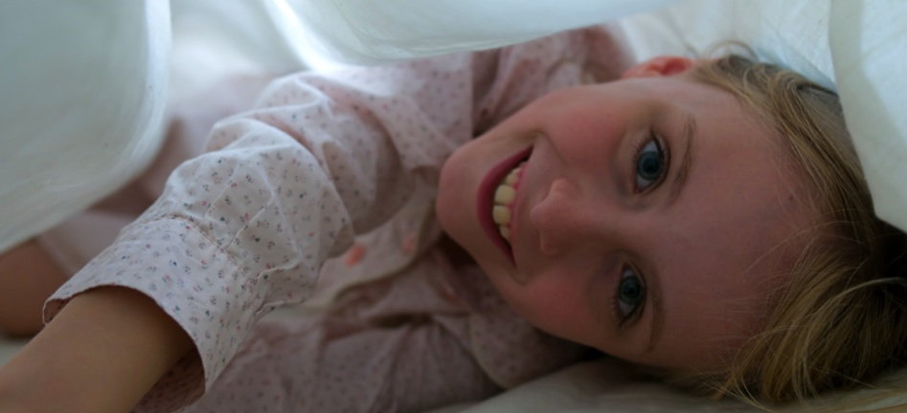
Etape 1: Fiche technique du film
Cherchez sur: http://fr.wikipedia.org/wiki/Elle_s%27appelait_Sarah_%28film%29#Fiche_technique et https://fr.cinema.yahoo.com/film/elle-sappelait-sarah/
Titre du film:
Nom du réalisateur:
Date de sortie du film en France:
Durée du film:
Musique de:
Noms des principaux acteurs:
Genre:
Titre original et auteur du livre dont est adapté le film:
Titre français du livre:

Slide 7
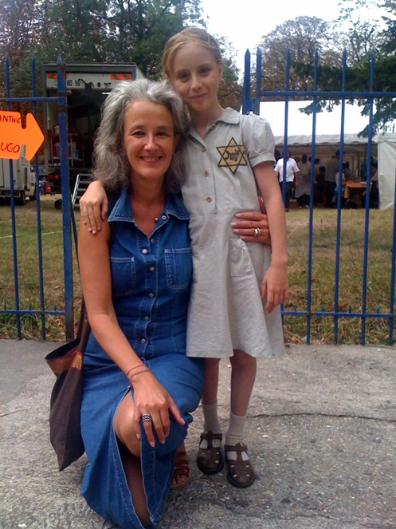
Un petit peu d’information sur l’auteur:
Utilisez http://www.tatianaderosnay.com/index.php/bio et http://www.elle.fr/Personnalites/Tatiana-De-Rosnay
Née à:
Nationalité:
Etudes:
Premier roman (date+nom):
Nombre de romans publiés en France:
Résidence à:

Slide 8
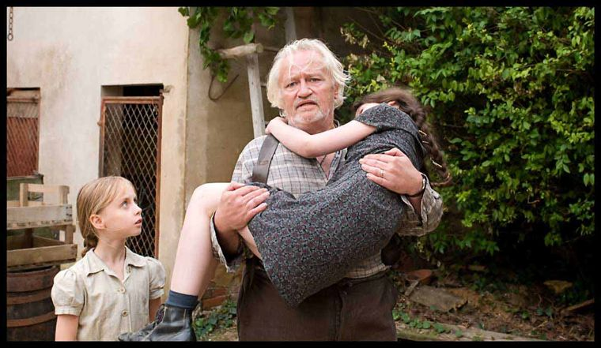
Etape 2: Un résumé (200 mots)
Faites un résumé du film d’environ 200 mots. Le résumé doit donc être bref et ne peut pas dévoiler toute l’intrigue!
Attention: plagiat = 0!

Slide 9
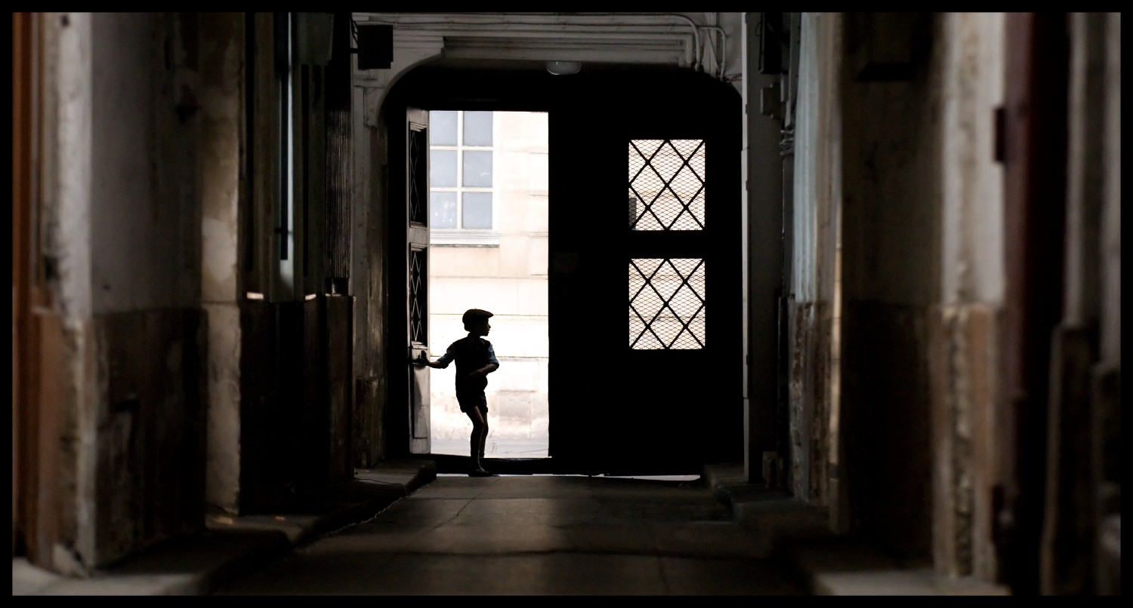
Etape 3: Opinion personnelle (200 mots)
Est-ce que vous avez aimé ou détesté le film? Pourquoi?
Choisissez au moins trois aspects de la liste suivante que vous intégrez dans votre opinion:
-le héros
-les personnages
-la qualité du scenario
-les lieux et les décors
-la narration
-les images
-le son
-les costumes
-l’interprétation des acteurs
-votre scène préférée
Pour appuyer chaque idée, donnez un exemple pour illustrer et/ou argumenter.

Slide 10
Etape 4: Du livre au film (200 mots)
Du livre au roman: Dans votre critique vous ajoutez un alinéa dans lequel vous analysez la transposition du roman à l’écran. Est-ce que le réalisateur du film est resté fidèle au roman de Tatiana de Rosnay? Pourquoi (pas)? Qu’est-ce qui se passe dans le roman? Quelles sont les différences ou les ressemblances?

Slide 11
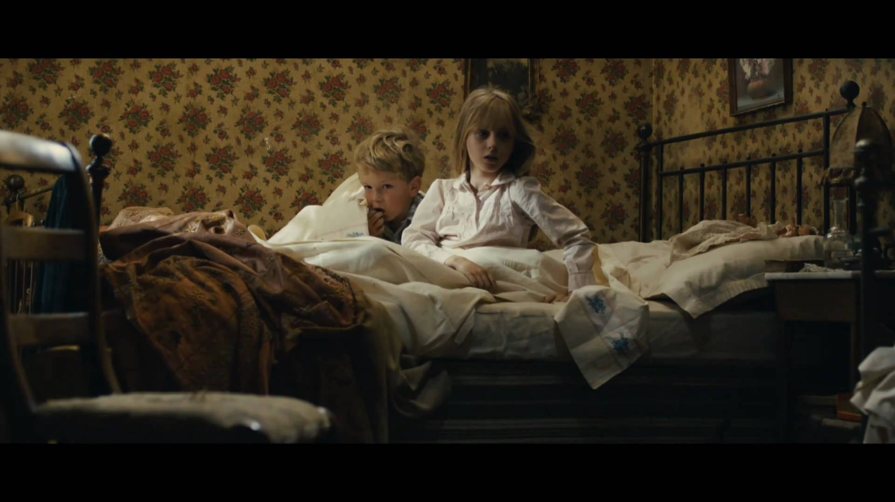
Extraits du livre
1) La police entre dans la maison de Sarah
La fillette fut la première à entendre le coup puissant contre la porte.
Sa chambre était la plus proche de l'entrée de l'appartement. Dans la confusion du sommeil, elle avait d'abord pensé que c'était son père qui remontait de la cave où il se cachait, qu'il avait dû oublier ses clefs et insistait parce que personne ne l'avait entendu quand il avait frappé discrètement. Mais bientôt des voix s'élevèrent dans le silence de la nuit, fortes et brutales. Ce n'était pas son père. « Police ! Ouvrez ! Tout de suite ! » Le martèlement reprit, plus fort encore. Vibrant jusque dans la mœlle de ses os. Son jeune frère, qui dormait à côté d'elle, commença à s'agiter dans son lit. « Police ! Ouvrez ! Ouvrez ! » Quelle heure était-il ? Elle jeta un coup d'œil entre les rideaux. Il faisait encore sombre. (p. 11)
Scène du film: 0:41 – 2:41

Slide 12
2) Joshua, le chef de Julia, parcourt la liste des articles à venir
Joshua parcourut la liste des articles à venir. Il y en aurait un costaud à écrire à propos de l'élection présidentielle, gros sujet depuis la victoire controversée de Jean-Marie Le Pen au premier tour. Je ne tenais pas particulièrement à m'en charger, et me réjouis secrètement quand Alessandra fut désignée pour ce travail.
« Julia, dit Joshua, en me regardant par-dessus les verres de ses lunettes, le soixantième anniversaire du Vél d'Hiv. C'est dans tes cordes. »
Je me raclai la gorge. Qu'est-ce qu'il avait dit ? J'avais entendu quelque chose comme « le véldive ».
Ça ne m'évoquait rien.
Alessandra me regarda avec condescendance.
« 16 juillet 1942 ? Ça ne te dit pas quelque chose ? » dit-elle. Je détestais ce ton mielleux de madame-je-sais-tout qu'elle prenait parfois. Comme aujourd'hui.
Joshua poursuivit :
« La grande rafle du vélodrome d'Hiver. Vél d'Hiv en abrégé. Un célèbre stade couvert où se tenaient des courses de vélo. Des milliers de familles juives y ont été parquées et enfermées pendant des jours dans des conditions atroces. Puis on les envoya à Auschwitz où elles ont toutes été gazées. »
Ça commençait à me revenir. Mais ce n'était pas très précis dans mon esprit.
« Oui, dis-je avec l'air assuré et en fixant Joshua. OK, alors je fais quoi ? »
Il enfonça la tête dans les épaules.
« Tu pourrais commencer par trouver des survivants ou des témoins. Puis tu vérifieras les détails de la commémoration, qui l'organise, où, quand. Puis je veux les faits. Ce qui s'est exactement passé. C'est un travail délicat, tu sais. Les Français sont toujours réticents quand il s'agit de parler de tout ça, de Vichy, de l'Occupation… Des choses dont ils ne sont pas très fiers. (p.46-47)
Scène du film: 8:39 - 9:37

Slide 13
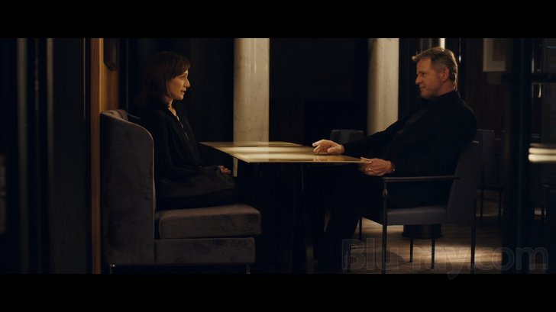
3) Julia et Zoë rendent visite à William
J'avais hâte de rencontrer William. Il était là, tout près, dans cette ville, peut-être même se promenait-il, en ce moment, via Fillungo. Allongée dans ma petite chambre où montaient, par la fenêtre ouverte, des bribes de conversation, des rires, des pétarades de Vespa, la sonnette d'un vélo, je me sentais proche de Sarah, plus proche que jamais. J'allais rencontrer son fils, la chair de sa chair, le sang de son sang. Je ne serais jamais aussi proche de la petite fille à l'étoile jaune.
Tends la main, prends le téléphone et appelle-le. C'est simple. Facile. Pourtant, j'étais incapable de le faire. Je fixai le vieux téléphone noir, impuissante, et soupirai de désespoir et d'irritation. Je remis à plus tard, me sentant idiote et presque honteuse. Je me rendis compte que j'étais tellement obsédée par le fils de Sarah que je n'avais pas regardé Lucca, son charme, sa beauté. J'avais suivi Zoë en somnambule, tandis qu'elle évoluait dans le réseau inextricable de ruelles sinueuses comme si elle avait toujours vécu ici. Je n'avais rien vu de Lucca car seul William Rainsferd comptait pour moi. Pourtant, j'étais incapable de l'appeler.
Zoë entra et s'assit au bord du lit. (p. 322-323)
Scène du film: 1:23:30 – 1:24:00

Slide 14
Etape 5: Les images et l’histoire (200 mots)
Les images et l’histoire: Voilà des images du film qui sont liées avec un fait historique de la Seconde Guerre mondiale ou de sa mémoire. Choisissez deux images, analysez le fait historique et liez-les au film. Ou bien vous ajoutez la réflexion de cette activité à votre critique en tant qu’alinéa séparé, ou bien vous ajoutez cette partie au résumé.

Slide 15
Choisissez deux images
La rafle du Vélodrome d‘Hiver
Camp de Beaune-la-Rolande
Le mémorial de la Shoah
Discours de Jacques Chirac

Slide 16
Sources à utiliser:
-La rafle du Vélodrome d‘Hiver: http://www.larousse.fr/encyclopedie/divers/rafle_du_V%C3%A9ldHiv/148491
-Camp de Beaune-la-Rolande: http://fr.wikipedia.org/wiki/Beaune-la-Rolande_%28camp_de_transit%29
-Le mémorial de la Shoah: http://www.parisinfo.com/musee-monument-paris/71160/M%C3%A9morial-de-la-Shoah,-Paris
-Discours de Jacques Chirac: http://www.lefigaro.fr/politique/le-scan/2014/03/27/25001-20140327ARTFIG00092-le-discours-de-jacques-chirac-au-vel-d-hiv-en-1995.php, http://fr.wikipedia.org/wiki/Discours_de_Jacques_Chirac_du_16_juillet_1995_au_V%C3%A9lodrome_d%27Hiver

Slide 17
Etape 6: Mise en page
-Combinez les étapes 2, 3, 4, 5 et faites une critique consistante (utilisez des sous-titres comme résumé, opinion personnelle, du film au livre,… ou utilisez votre créativité).
-Cherchez un titre pour votre critique.
-Cherchez une illustration pour ajouter à votre critique.
-Contrôlez bien si vous avez tout inclus. Il n’y a pas d’erreurs d’orthographe ou de grammaire?
Donnez votre document rempli et votre critique au professeur!

Slide 18
4. Ressources
Introduction: https://www.youtube.com/watch?v=2ae8XaEkbBU
Tâche:
http://www.vandale.be/
http://www.critique-film.fr/
http://fr.wikipedia.org/wiki/Elle_s%27appelait_Sarah_%28film%29#Fiche_technique
https://fr.cinema.yahoo.com/film/elle-sappelait-sarah/
http://www.tatianaderosnay.com/index.php/bio
http://www.elle.fr/Personnalites/Tatiana-De-Rosnay
http://www.larousse.fr/encyclopedie/divers/rafle_du_V%C3%A9ldHiv/148491
http://fr.wikipedia.org/wiki/Beaune-la-Rolande_%28camp_de_transit%29
http://www.parisinfo.com/musee-monument-paris/71160/M%C3%A9morial-de-la-Shoah,-Paris
http://www.lefigaro.fr/politique/le-scan/2014/03/27/25001-20140327ARTFIG00092-le-discours-de-jacques-chirac-au-vel-d-hiv-en-1995.php
http://fr.wikipedia.org/wiki/Discours_de_Jacques_Chirac_du_16_juillet_1995_au_V%C3%A9lodrome_d%27Hiver

Slide 19
5. Conclusion
Voilà, vous avez parcouru toutes les étapes. Au cours de ces recherches, vous avez:
- formulé des hypothèses quant au film
- vu le film français Elle s’appelait Sarah
- fait connaissance avec l’auteur Tatiana de Rosnay
- fait un résumé du film Elle s’appelait Sarah
- donné votre opinion du film Elle s’appelait Sarah
- fait connaissance avec le livre
- fait connaissance avec l’histoire des Juifs en France
- lu, entendu, parlé et écrit la langue française et… vous avez « pensé » en français
Félicitations!

Slide 20
6. Evaluation
Etape 1 | 5% | Fiche technique du film
Etape 2 | 20% | Résumé
Etape 3 | 20% | Opinion personnelle
Etape 4 | 20% | Du livre au film
Etape 5 | 20% | Les images et l’histoire
Etape 6 | 15% | Mise en page
Nous prendrons en compte:
- votre participation en classe
- l’élaboration de vos tâches
- votre originalité et créativité
- la langue (grammaire + orthographe)
Notes:
Le prof a utilisé les sources suivantes pour élaborer cette webquest:
-Tatiana de Rosnay, Elle s’appelait Sarah, Éditions Héloïse d’Ormesson, 2007.
-Le film Elle s’appelait Sarah
-http://www.institutfrancais.de/cinefete/IMG/pdf/CINEFETE13_Dossier_Elle-s-appelait-Sarah.pdf
-http://petituniversfle.blogspot.be/2012/02/comment-ecrire-une-critique-de-film.html

Slide 21
Les 16 et 17 juillet 1942, 13 152 Juifs furent arrêtés dans Paris et sa banlieue, déportés et assassinés à Auschwitz. Dans le Vélodrome d'Hiver qui s'élevait ici, 4 115 enfants, 2 916 femmes, 1 129 hommes furent parqués dans des conditions inhumaines par la police du gouvernement de Vichy par ordre des occupants nazis. Que ceux qui ont tenté de leur venir en aide soient remerciés. Passant, souviens-toi !

